Slide 1


УЧИМО ЛАТИНИЦУ

Slide 2

АБЕЦЕДА
Чему служе слова, питала је сова.
Слова служе да се ријечи здруже и да књиге разне не остану празне.
Да по неком реду створе абецеду и да одмах запосле оловку и креду.
Аљоша Вучковић

Slide 3



3
У српском књижевном језику у употреби су два писма: ћирилица и латиница.
Ред слова у латиници зове се абецеда.
Абецеда се састоји од 30 гласова и то од 27 посебних и 3 комбинована слова. Свако од њих представља по један глас.

Slide 4
ДА ПОНОВИМО:
ЋИРИЛИЦА
В в, Ц ц, Ч ч, Ћ ћ
V v, C c, Č č, Ć ć
ЛАТИНИЦА

Slide 5
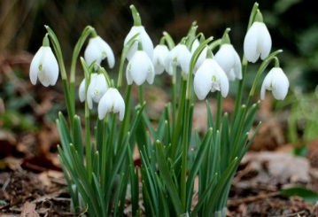
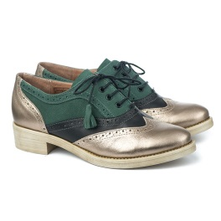
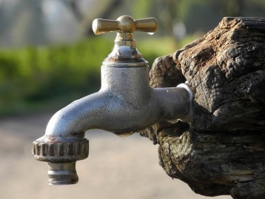
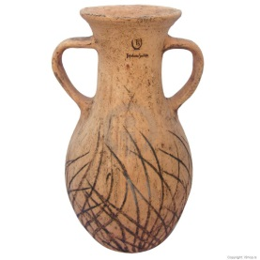
РИЈЕЧИ У КОЈИМА СЕ НАЛАЗЕ НАВЕДЕНА СЛОВА:
Visibaba
Cipele
Česma
Ćup

Slide 6

ДАНАС УЧИМО НОВУ ГРУПУ ШТАМПАНИХ СЛОВА ЛАТИНИЦЕ:
S s, Š š, Z z, Ž ž

Slide 7

Слово С (S s)
S s
Пажљиво гледајте како се пише словo С
латинице.

Slide 8
Слово Ш (Š š)
Š š
Пажљиво гледајте како се пише словo Ш
латинице.

Slide 9
Слово З (Z z)
Z z
Пажљиво гледајте како се пише словo З
латинице.

Slide 10
ж
Слово Ж (Ž ž)
Ž ž
Пажљиво гледајте како се пише словo Ж
латинице.

Slide 11

ЧИТАМО РИЈЕЧИ И САСТАВЉАМО РЕЧЕНИЦЕ
Slava
Miloš
Zoka
žena
zeka
škola
slova
žito
Slava uči slova.
Miloš voli školu.
Žena žanje žito.
Zoka mazi zeku.

Slide 12
lavko
kola
S
Š
lika
ala
taza
uma
Z
Ž
eljko
vo
ana
ko
a
ivot
oka

Slide 13
ЗАДАТАК ЗА САМОСТАЛАН РАД
1. Сљедеће реченице препиши латиницом:
Вук је у шуми.
Маја чисти кућу.
Саша има зеца.
2. Од датих ријечи састави
реченице, а затим их запиши у свеску:
zove Una mamu
Voli Saška ježa

